Slide 1
ControlMind Data Agent
科学文档处理的可审计执行协议
Track 2 · 智能进化：Agent 能力评测赛道
2026 MinerU 数据智能与前沿语料挑战赛

Slide 2
ControlMind Data Agent · 系统概述
难点不是一次模型调用——是一条 7 步链路每步都有决策
文献检索
人工 ~40h
Agent 自动
文档解析
人工 ~120h
GPU 自动
质量审计
人工 ~250h
MiMo 自动
题目生成
人工 ~80h
三 Provider
评测执行
人工 ~60h
LLM Judge
排行榜更新
人工 ~8h
Agent 自动
领域迁移
人工翻倍
零代码
传统人工累计 ~558 工时
≈ 全职研究助理连续工作 14 周
Agent 将 7 个环节的决策从"人工判断"变成"可日志化的自动选择"
每个 Intent 携带 data_policy，执行选择结构化落盘，可审计、可回放、可复核
语料规模：Agent 能力的产出证明
指标 | 文档总数 | Chunk 数 | 公式总数 | 共现 Chunk
数值 | 362 (教材23+arXiv339) | 28,514 | 253,012 | 4,996 (17.52%)
覆盖领域 | PID控制、估计与定位、导航制导、控制理论、数字控制、智能控制、最优控制、现代控制、线性系统、经典控制、自抗扰控制、自适应控制、非线性控制、鲁棒控制
● 零代码迁移至医学：97 篇 PMC 文献 · 17 核心模块零改动 · 同一 Agent 框架跨领域复用
详见报告 §1.1-1.3
02

Slide 3
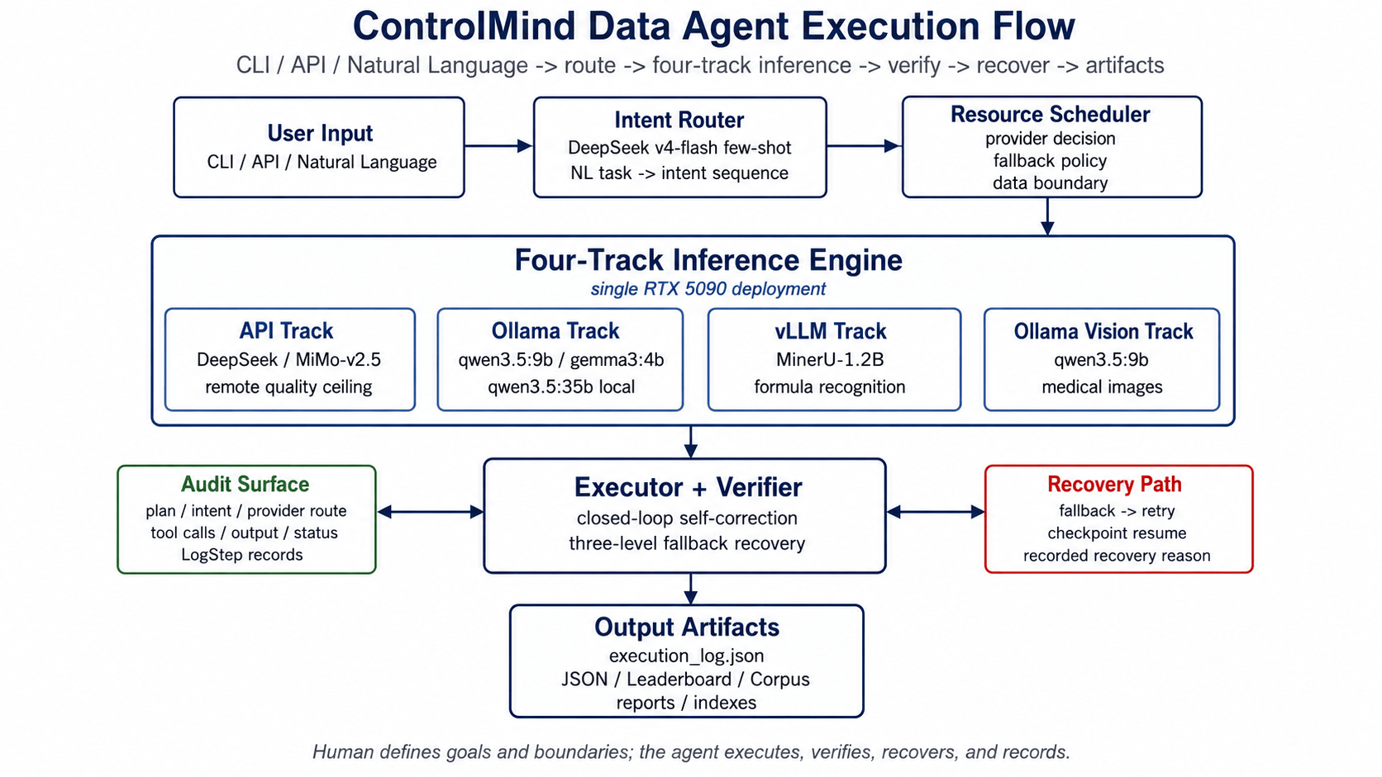
ControlMind Data Agent · 系统架构
这套架构不是脚本的串联——是执行协议
① Intent Router
将"检索最新 MPC 论文并更新排行榜"拆成 6 步 Intent 链
② ResourceScheduler
看到 medical_rag 时强制路由到本地 Ollama
③ Executor
调用 MinerU / Ollama / API 三条路径执行
④ Verifier
检测到 Ollama 502 时 62ms 内降级到 Script
核心设计：自然语言任务 → Intent Router 解析为意图链 → ResourceScheduler 按 data_policy 分配 Provider →
Executor 执行 → Verifier 判过 → 每一步选择都落在结构化日志（LogStep）上
14 个 Intent 覆盖检索→解析→审计→评测→报告全链路，均在 dispatch_map 注册，8 维度验收全通过
详见报告 §1.2、§3
03

Slide 4
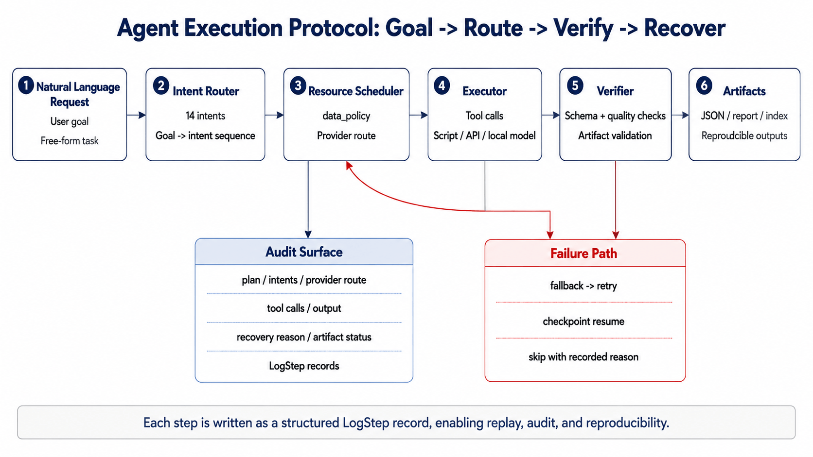
ControlMind Data Agent · 执行协议
Pipeline 只写死流程，Agent 在约束内决定下一步
案例 ① D 数据飞轮
391s 完成 6 步闭环
arXiv 检索 → MinerU 解析 → 出题 → 仲裁 → 评测 → 排行榜更新
5 篇论文 → 15 题 → 排行榜 500→515 题
案例 ② 失败恢复
Ollama HTTP 502 → 62ms 降级
Provider 层 HealthCheck 检测到不可用 → get_fallback() → script 降级
零数据丢失，真实故障驱动出的能力
Execute → Verify → Decide（通过 / 重试 / 降级）闭环自修正
关键差异：Pipeline 只记录"流程应该怎么走"，Agent 在协议内决定"当前条件下应该调用哪个工具、失败后如何恢复、
输出是否满足质量约束"——四类可审查事件：Intent Router / ResourceScheduler / Verifier / LogStep
详见报告 §3.5、§5.1-5.3
04

Slide 5
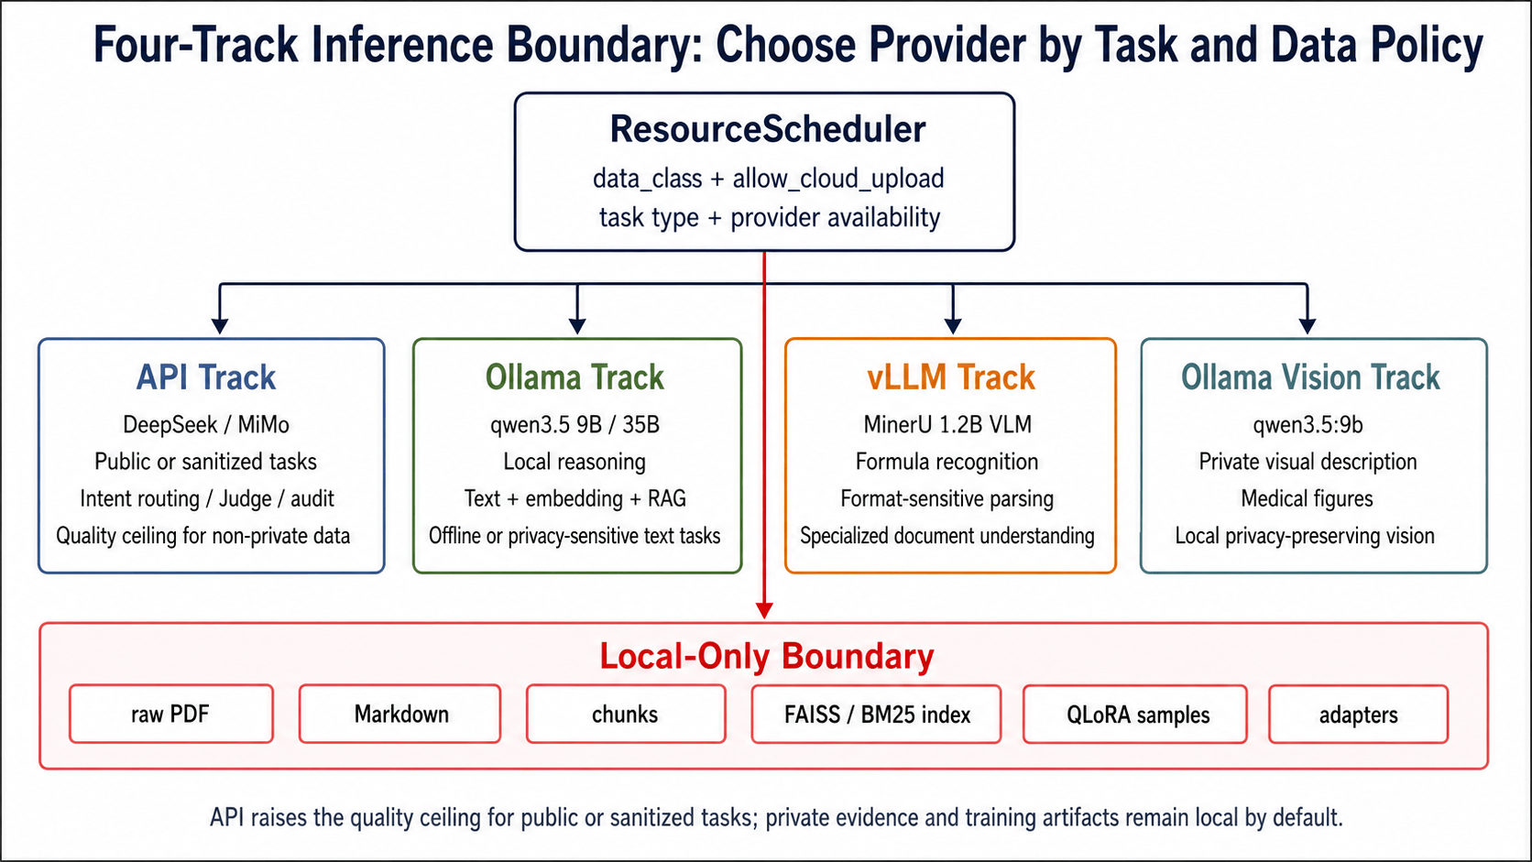
ControlMind Data Agent · 四轨引擎
自动化不放松数据边界——四轨引擎的选择不是随机的
data_policy 三级分类
local_only · 固定本地
medical_rag、local_finetune — 隐私敏感
data_class_dependent · 条件上云
mineru_parse、multi_format_parse — 显式授权
public_or_sanitized · 可上云
arxiv_search、benchmark_build — 公开/脱敏
核心原则
默认本地，云端兜底，非必要不上云
轨道 | 引擎 | 部署 | 适用任务 | 典型延迟
● API | DeepSeek v4-flash / MiMo-V2.5 | 远端 | 通用推理、视觉审计、Judge | ~1-5s
● Ollama | qwen3.5:4b/9b/35b / gemma3:4b | 本地 | 隐私文档、离线评测、本地 Judge | 46s/55s/128s
详见报告 §1.2（表 1.1）、§3.2
05

Slide 6
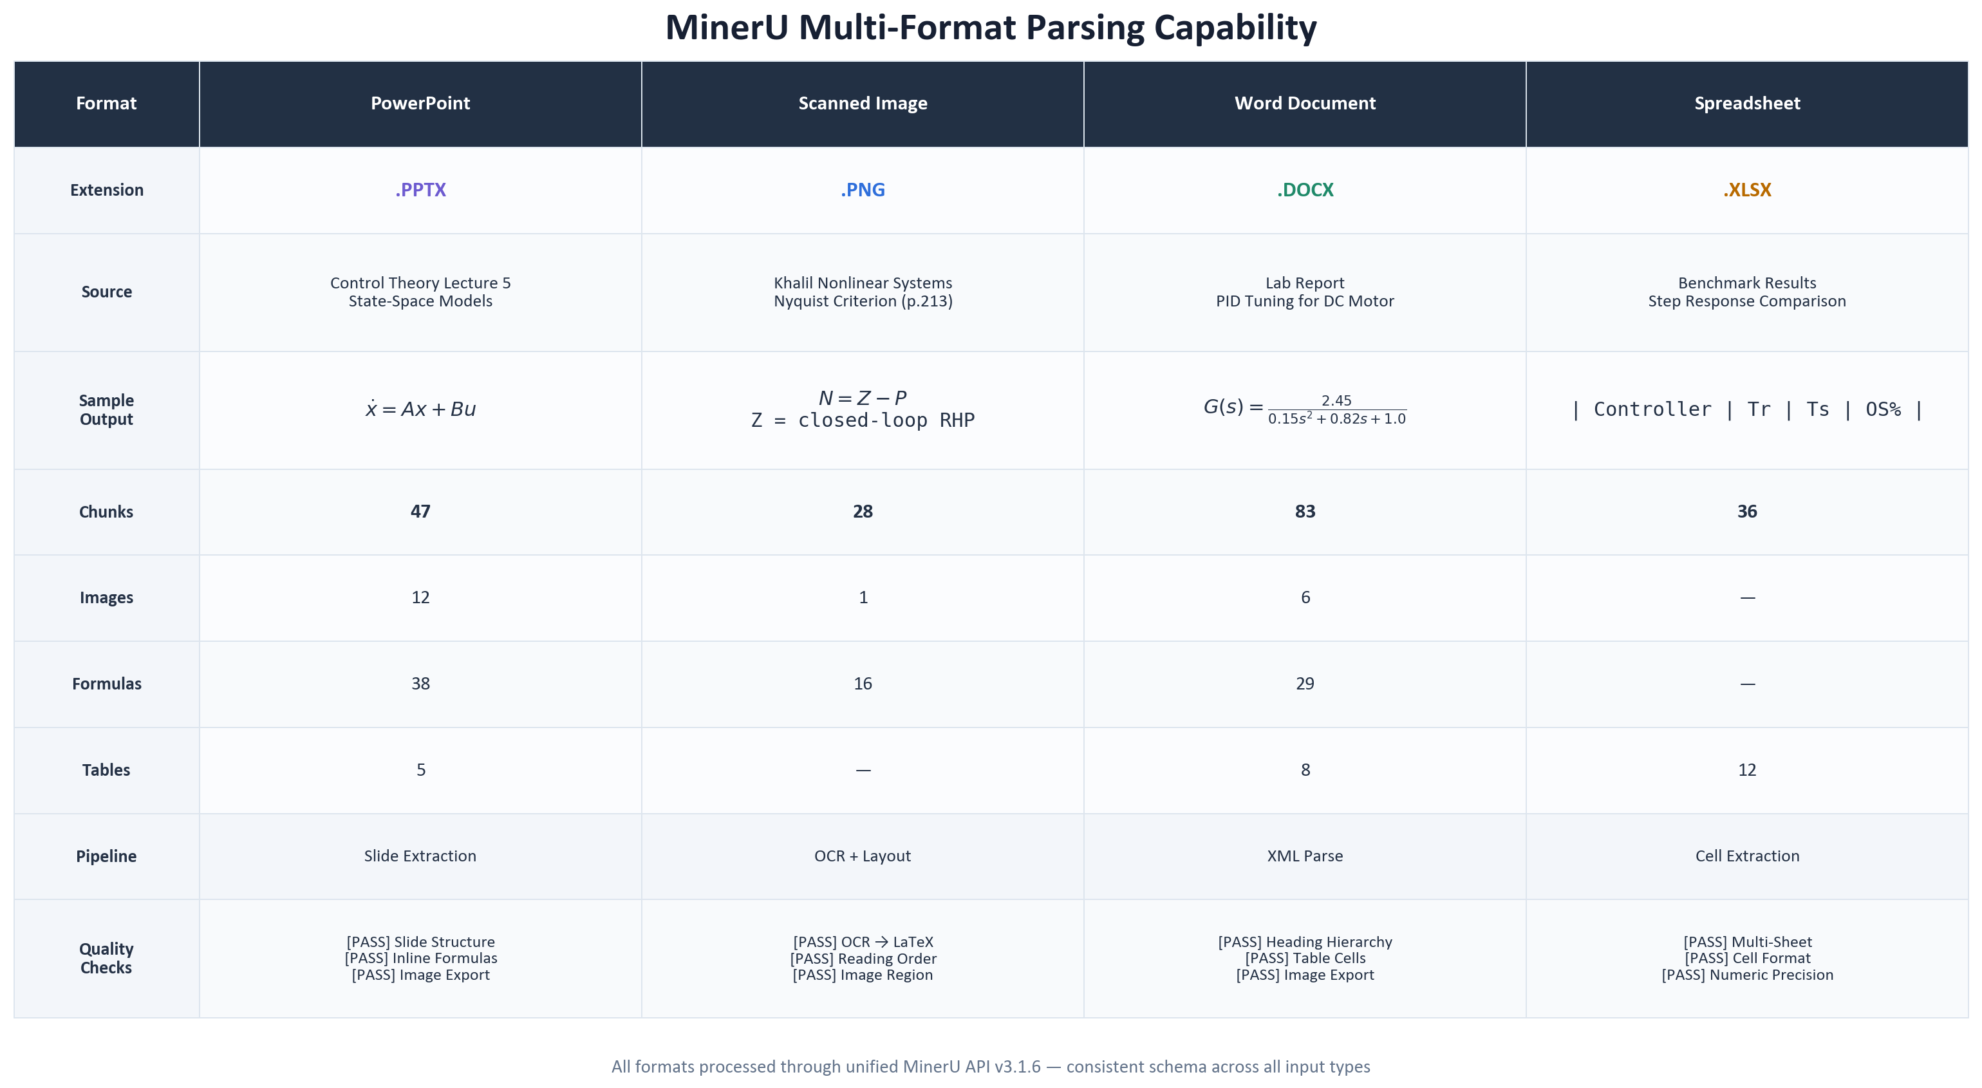
ControlMind Data Agent · 多格式解析
五种格式，一种输出——下游不认识输入源
格式 | 代表文档 | 产出 Chunk | 产出公式
扫描版 PDF | Khalil《非线性系统》 | 7,482 | 28,473
PPTX | 控制科学课件 | 63 | 189
DOCX | 实验报告 | 48 | 127
XLSX | 性能数据表 | 12 | 纯数据表
核心洞察：不是 MinerU 支持多了个后缀——是 Agent 面对的始终是同一输入格式（chunk 级 Markdown + LaTeX + 独立图片），
下游的 benchmark_build、cross_modal_audit、chunk_embedding_analysis 无需针对源格式做适配
跨模态对齐审计：MiMo-V2.5 对 4,996 个图片-公式共现 chunk 全量审计，一致率 75.9%，
综合对齐质量 79.3%（MiniMax-VL 交叉验证），产出 9,207 条自动判决记录
详见报告 §2.2、§2.3
06

Slide 7
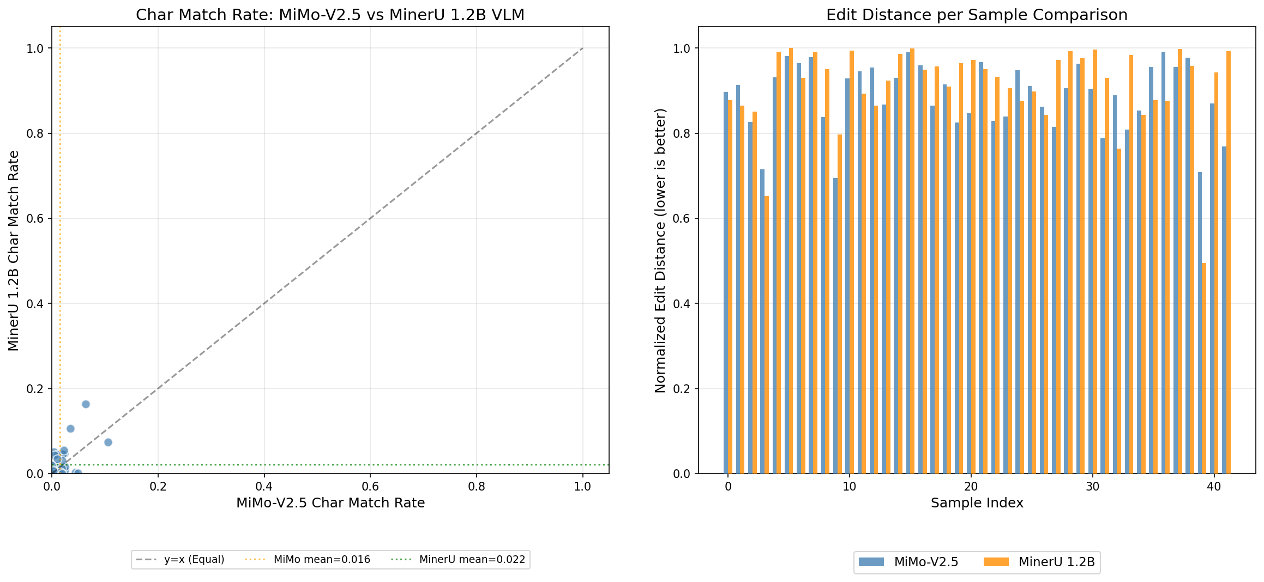
ControlMind Data Agent · 公式识别
1/258 的参数，字符匹配率反超——多轨设计的实证
核心发现：MinerU 1.2B VLM（专用文档模型）在字符匹配率上以 0.0216 超过 MiMo-V2.5（310B 通用模型）的 0.0156
1/258 参数量的专用模型在字符级细节上更精确——通用视觉模型适合语义理解，专用文档模型适合格式敏感任务，四轨调度让两者互补协同
对比维度 | MiMo-V2.5 | MinerU 1.2B | 胜者
参数量 | 310B MoE | 1.2B | MinerU (字符匹配)
详见报告 §2.5 · DATA-TRACE #21
07

Slide 8
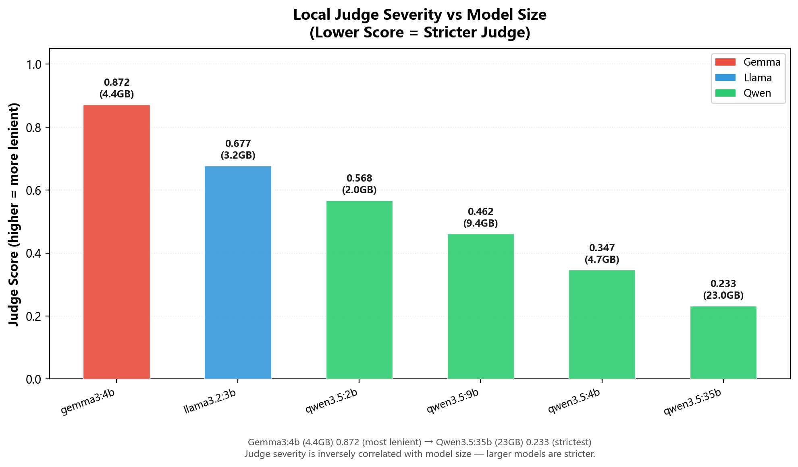
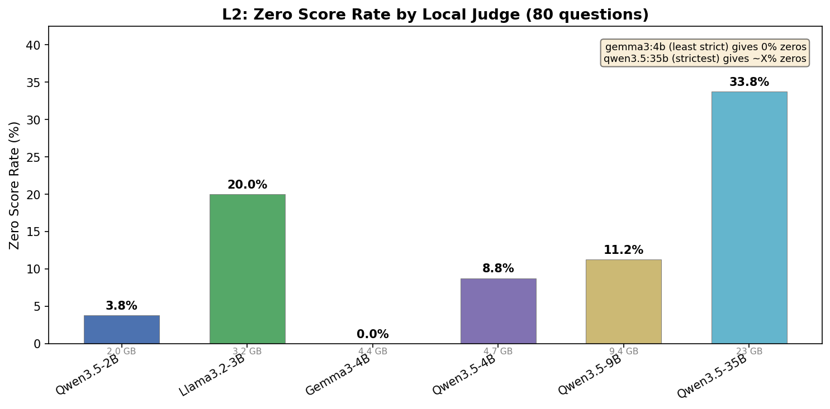
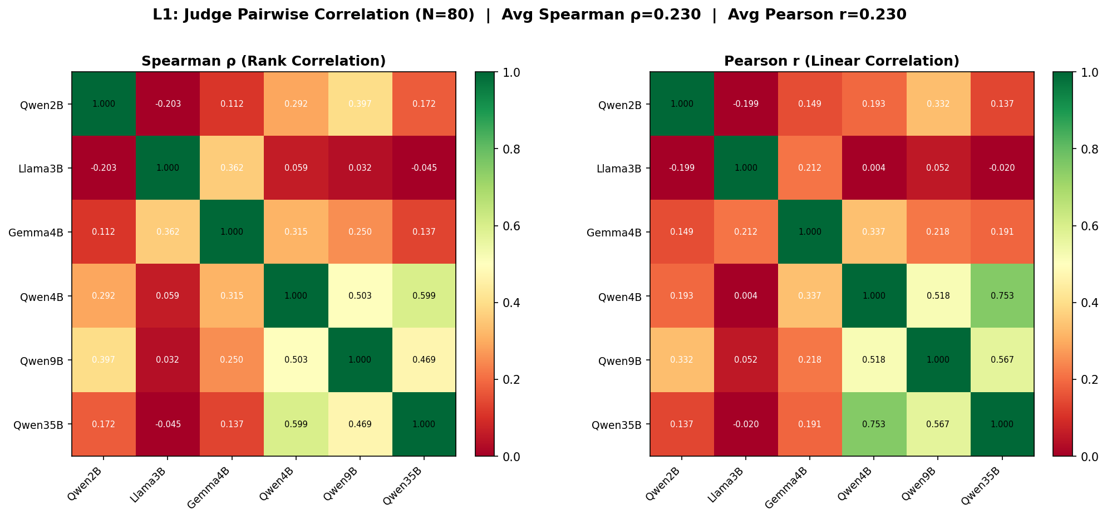
ControlMind Data Agent · 反规模定律
反规模定律——模型越大，评分越严，不是越准
Gemma3:4b（4.4GB）评分均值 0.872 vs Qwen3.5:35b（23GB）评分均值 0.233
同一 Qwen 家族（2B→4B→9B→35B）严格度单调递增 · 零分率：Gemma 0% → Qwen 33.8%
Spearman ρ = 0.230 ≈ Pearson r = 0.230
不一致来自逻辑分歧而非单纯尺度差异
跨架构配对出现负相关——分歧是真实判断差异，不是"某个 Judge 更严格"
工程含义：选择哪个模型做质检，决定了产线通过率和漏检率
详见报告 §4.2.2 · DATA-TRACE #22
08

Slide 9
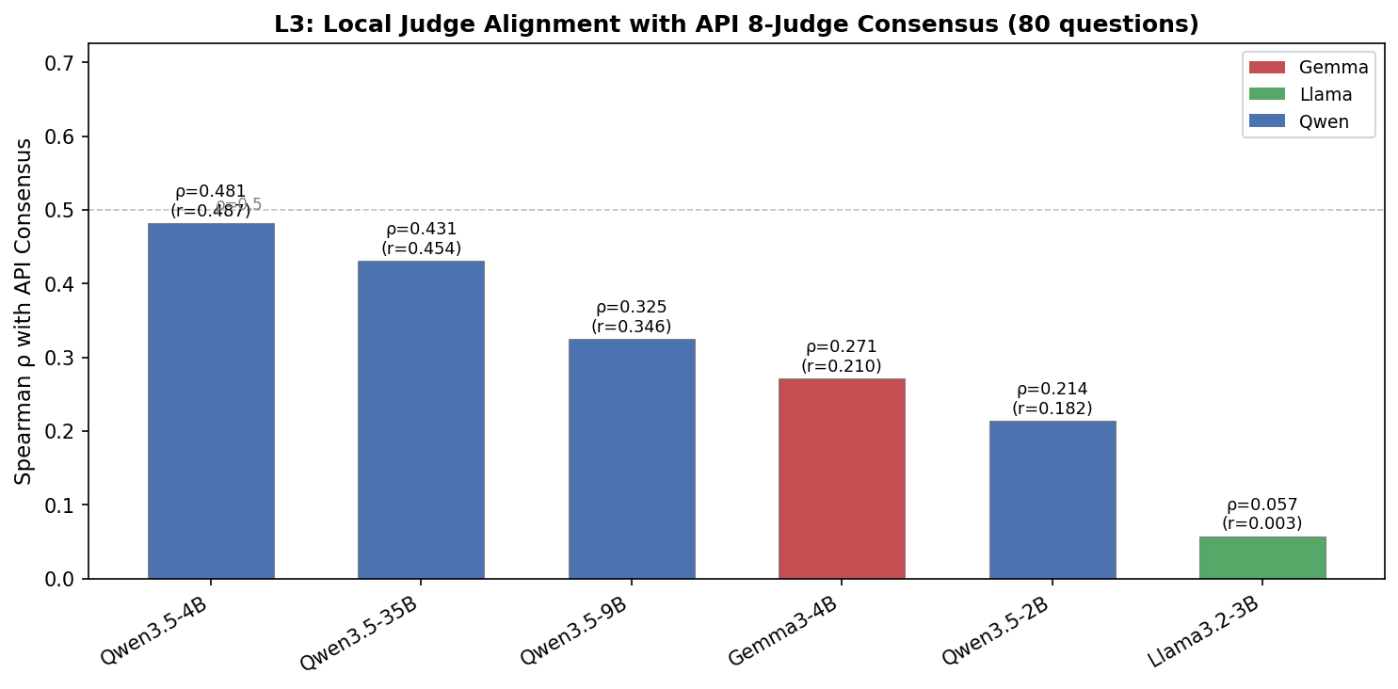
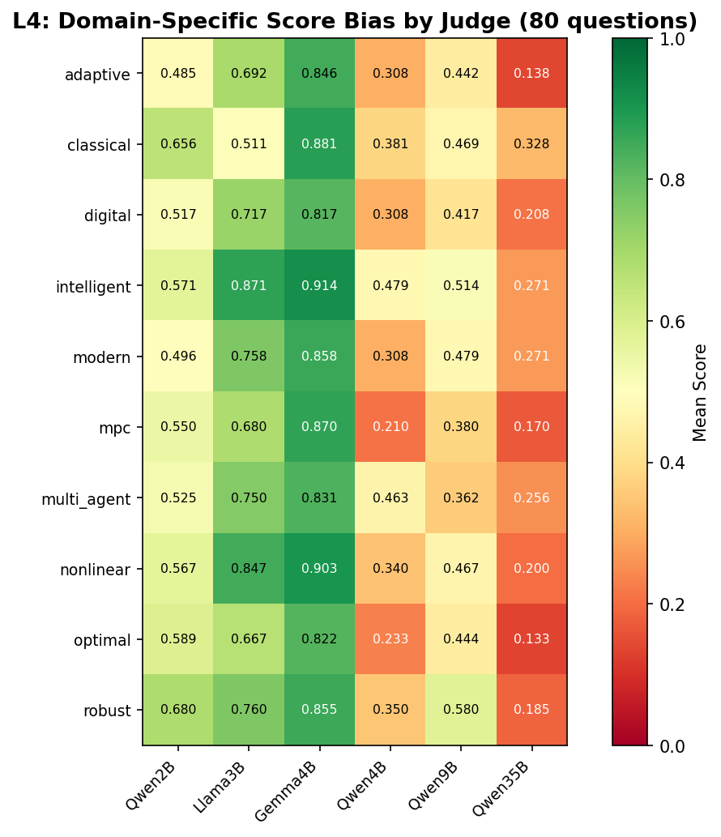
ControlMind Data Agent · 四层验证
评分不是随机的——四层验证锁定规律
L1 · 尺度 vs 逻辑
Spearman ≈ Pearson
ρ=0.230, r=0.230, Δ<0.01
不一致来自逻辑分歧，非尺度平移
L2 · 零分率梯度
零分率 ∝ 模型尺寸
Gemma 0% → Qwen 33.8%
大模型更频繁触发"完全不通过"
L3 · API 共识对齐
Qwen4B 对齐度最高
Spearman ρ = 0.481
无本地 Judge 能逼近 API 专家集
L4 · 领域偏差
跨领域方差 < 0.01
评分倾向在学科间稳定
差异非子领域偏好导致
Think on/off 对照实验：35B 开启思考后均值从 0.200 → 0.395（Δ=+0.195）
极端严格度部分源于推理时间约束，但 Qwen 家族严格度单调递增趋势依然成立——反规模定律结论方向不变
详见报告 §4.2.2（L1-L4）
09

Slide 10
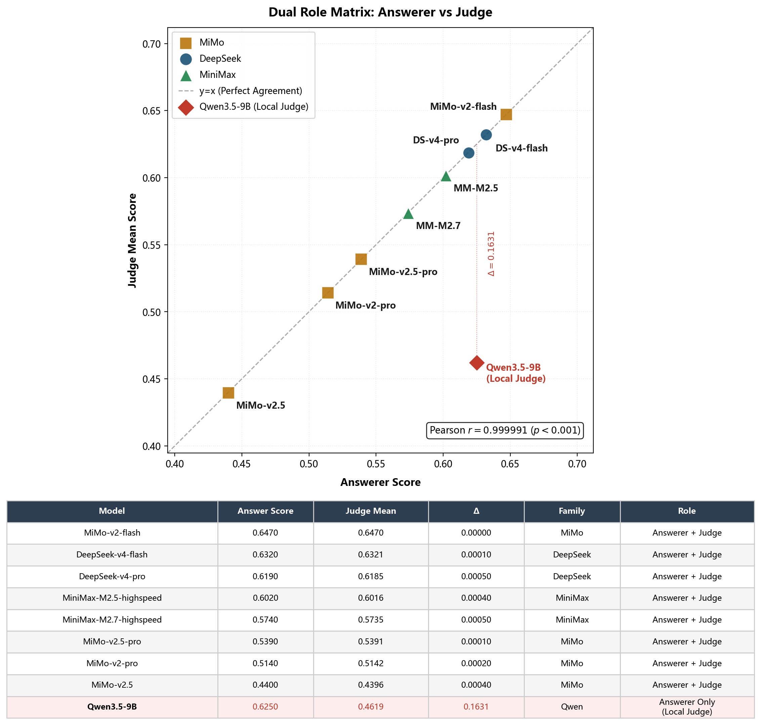
ControlMind Data Agent · 双重身份
双重身份矩阵——会答题的模型也是最宽松的裁判
核心洞察
8 个 API 模型答题排名与评分排名完全一致
r = 0.999991
Pearson 相关系数，p<0.001
但本地 Qwen3.5-9B 出现系统性偏移：
答题分 0.625 → Judge 分 0.462
Δ = 0.163
同一模型从 API 换到本地 4-bit 量化后，评分行为出现偏移——LLM-as-Judge 的可靠性取决于评分者自身的推理质量
9 模型 Kruskal-Wallis H=89.95（p<0.001）
矩阵解读：8 个 API 模型几乎沿对角线分布——"当裁判"时的均值与"当答题者"时的表现高度相关。
Qwen3.5-9B（本地）是远离对角线的异常点：答题第三名但裁判最严。这一差异揭示了"答题能力 ≠ 评分严度"的核心洞察。
对语料质检管线的选型影响：答题表现强的模型未必是最合适的质检员
详见报告 §4.1-4.2
10

Slide 11
ControlMind Data Agent · QLoRA 发现链
C 维幸存 + PPL 悖论——LoRA 的破坏力与保护力
① C 维幸存
条件敏感性维度
QLoRA 后精确零退化
Δ = ±0.0000
三次独立实验（4B/9B/跨尺寸对照）均验证
格式一致性高的推理维度天然受 LoRA 低秩结构保护
C baseline 63.16 → QLoRA 63.16
② PPL 悖论
Perplexity 大幅下降
但评分几乎不变
−53.6% PPL
−0.34% 评分
悖论系数 ≈ 73×
语言建模进步 ≠ 推理能力进步
PPL 不宜单独作为语料质量代理指标
③ 灾难性遗忘
9B 基座评分崩溃
高秩结构被低秩覆盖
0.6249
→ 0.011
零分率 99%（88/89 题）
PPL 降 38.3% 但评分崩——适配器秩选择是关键
高基座受低秩覆盖伤害更大
跨架构验证（Qwen/Gemma/SmolLM 三族）排除了"LoRA 固有问题"——C 维分化模式揭示的是基座强度效应，不是 LoRA 固有缺陷。
这不是预设实验设计的结果——是 Agent 自主编排训练→评测闭环后自动揭示的发现
架构 | 基座 | C baseline | C QLoRA | C Δ | Overall
Qwen 3.5-4B | 4B | 63.16 | 63.16 | +0.0000 | 0.4635
详见报告 §4.3-4.4 · DATA-TRACE #13-16
11

Slide 12
ControlMind Data Agent · 容错恢复
故障不是系统的失败——是能力的证据
三层容错架构
Provider 级
真实案例：Ollama HTTP 502 Connection Refused
→ get_fallback() 选择 script 路径
→ 62ms 完成降级，零数据丢失
HealthCheck → 自动降级链
api → ollama → script
Step 级
真实案例：Verifier 判定 LLM 输出质量不达标
→ _self_improve_params() 调优后重试 → 通过
Execute + Verify → 最多 3 次重试
JSON 解析失败、LLM 返回空、Verifier 低分
File 级
真实案例：MinerU 单文件解析异常
→ 跳过失败文件，其余文件正常处理
try/except/continue 跳过
单文件解析异常不影响整体流程
Checkpoint 恢复机制
原子写入：.tmp + os.replace() 模式，写入中断不破坏已有数据 | 断点续跑：--resume 跳过已完成，--retry-failed 仅重试失败
进度可见：monitor 脚本通过 status 更新时间和 progress 增长判断健康状态 | 跨模态审计：~18 分钟完成 9,207 条判决，checkpoint 支持中断恢复
降级链代码入口：resource_scheduler.py → get_fallback() → api → ollama → script
详见报告 §5.1-5.3
12

Slide 13
ControlMind Data Agent · 跨领域迁移
跨领域零代码迁移——可复用性不是口号
零代码迁移
控制科学语料
362 篇
23 教材 + 339 arXiv
Agent 编排层
17 模块零改动
agent_cli + scheduler + audit
医学 RAG
97 篇 PMC
+30 行 medical_mode
同源资产复用：同一资产的两种角色
500 题 Benchmark
数据集角色 → 评测对象
Agent 角色 → 生产物
联动：同物不同角色
QLoRA 实验
数据集角色 → 微调提分验证
Agent 角色 → 反直觉发现链
联动：同实验不同结论
D 数据飞轮
数据集角色 → 排行榜扩张
Agent 角色 → 6 步自主闭环
联动：同过程不同度量
迁移效率的核心原因：控制科学和医学共享同一数学工具谱系——两者都使用微分方程、系统辨识、最优控制等数学工具。
MinerU 的输出格式（chunk 级 Markdown + LaTeX + 独立图片）是统一接口——领域迁移成本从 O(N) 代码重写降为 O(1) 数据切换。
约 100 篇 PMC 文献端到端处理约半日内完成，72 篇核心文献天然使用控制方法（13 个"控制×医学"交叉方向）。
同一 Agent 框架已扩展支持图像+RAG 联合推理：MedBench VLM 10 子集 300 题全量验证，零错误
详见报告 §6.1-6.2
13

Slide 14
ControlMind Data Agent
科学文档处理的可审计执行协议
代码 — MorningStar0709/control-sci (CC-BY-4.0)
Agent 编排 · Benchmark 评测 · QLoRA 训练 · 部署指南
验证入口
云端 Demo · 本地 CLI · 一键验收
数据集 — MorningStar0709/control-sci-corpus (CC-BY-4.0)
Chunk Corpus (28K) · Benchmark (500题) · Visual Audit · Leaderboard
社区认可
Trae IDE Community Star 活力之星
自研 Skill — mineru-to-md / searching-arxiv-papers
文献检索 → 文档解析 → 工程回顾，全链路开源
Citation — CC-BY-4.0
@misc{controlscidatagent2026, author = {{MorningStar}}, year = {2026} }
Track 2 · 智能进化：Agent 能力评测赛道 · 2026 MinerU 数据智能与前沿语料挑战赛

